Slide 1
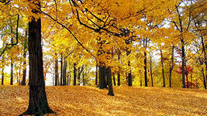
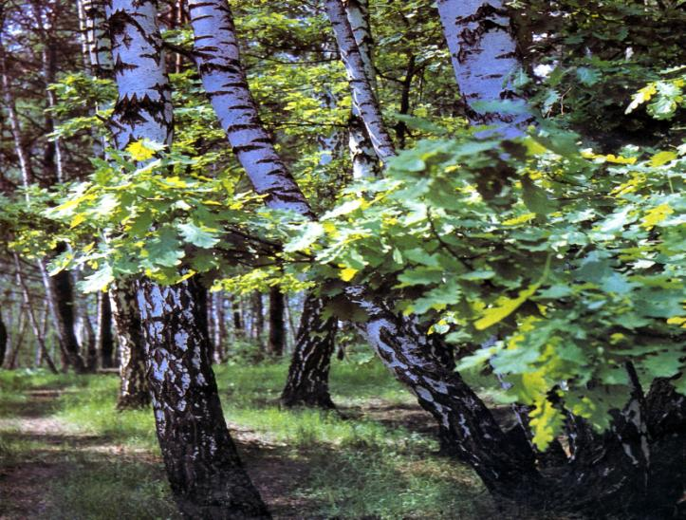
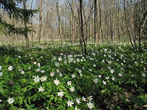
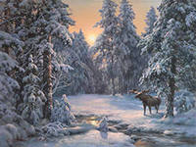
Игра «Обитатели белорусских просторов»
ГУО «Средняя школа № 23
г. Орши»
Учитель биологии
Крикунова О.В.

Slide 2
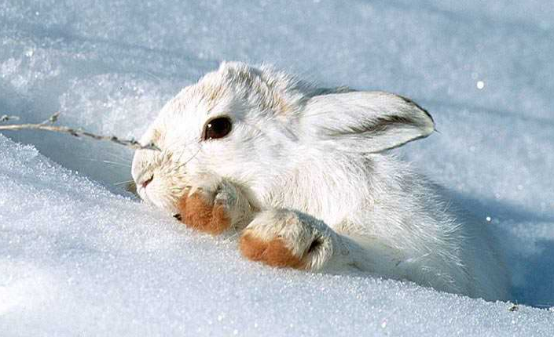
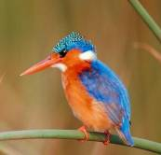
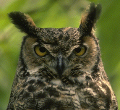
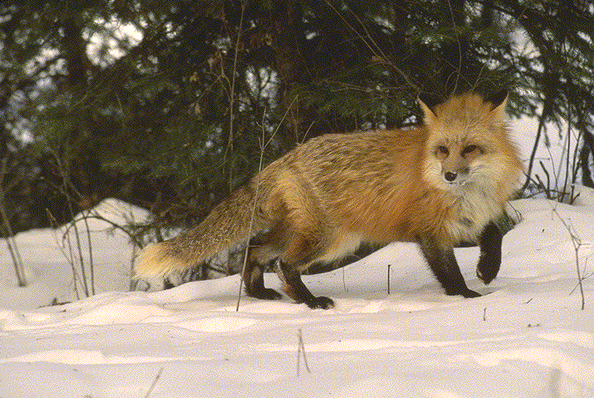
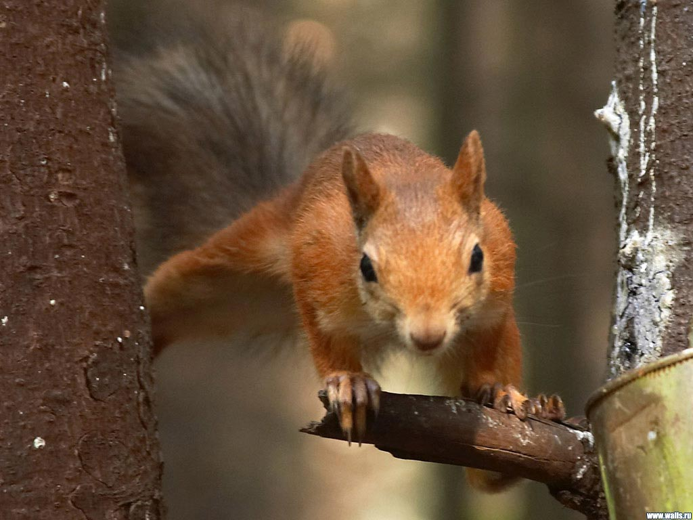
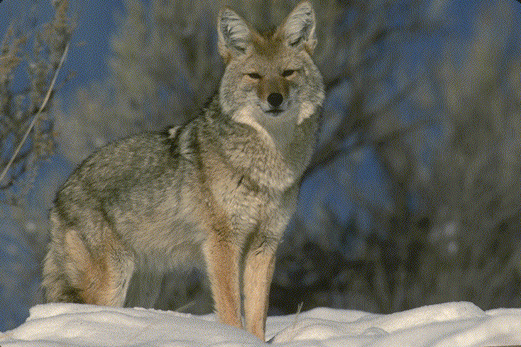
Даже знакомый, давно исхоженный лес таит в себе массу загадок. Несмотря на царящую в нем обычно тишину, лес полон жизни. Его населяет великое множество животных, птиц, насекомых и растений.

Slide 3
Станция «Дикие животные леса»
Здравствуй, лес,
Дремучий лес,
Полный сказок и чудес!
Ты о чем шумишь листвою
Ночью тёмной, грозовою?
Что нам шепчешь на заре,
Весь в росе, как в серебре?
Кто в глуши твоей таится –
Что за зверь?
Какая птица?
Всё открой, не утаи:
Ты же видишь, – мы свои!
(С. Погореловский)

Slide 4
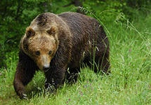
Крупный наземный хищник. Длина тела до 2 м, средняя масса – 150 кг. Тело массивное, слегка вытянутое, на коротких, но толстых пятипалых стопоходящих ногах. Голова широкая с короткой мордой. Уши небольшие.
Окраска меха от буровато-палевой до темно-бурой. На груди иногда бывает небольшое беловатое пятно.
Бурый медведь

Slide 5
Лисица
Хищник средних размеров. Длина тела 60-90 см, хвоста 40-60 см, масса самцов достигает 6-10 кг, самок 5-6 кг. Тело стройное, удлиненное, ноги сравнительно короткие, хвост пушистый. Мордочка вытянутая, заостроненная. Уши высокие, остроконечные.
Окраска тела разнообразна: от красновато-оранжевой до желто-серой, грудь и кончик хвоста белые.
Обитает на различных участках леса, но предпочитает опушки смешанного леса, старые вырубки и гари, берега лесных рек и озер.

Slide 6
Обыкновенная белка
Типичный лесной зверек длина тела 20-30 см, масса до 1 кг. Тело удлиненное с пушистым хвостом, длина которого лишь ненамного меньше длины туловища. На концах ушей кисточки. У северных мех летом рыжий, а зимой светло-серый; после осенний линьки мех становится гуще.
Зверёк летом активен в утренние и вечерние часы, а зимой – в течение всего дня. В особенно морозные дни на кормежку не выходит. Ведет древесный образ жизни.

Slide 7
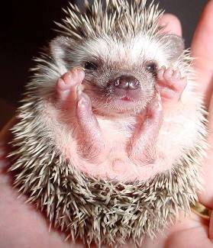
Небольшой зверек, длина его тела около 30 см, масса 700-800 г. Тело грузное, на коротких ногах, сверху и с боков покрыто иглами и шерстью. Морда вытянутая и заостренная. В окраске преобладают бурые и серовато-бурые тона. Панцирь из игл окрашен в буроватый цвет и испещрен беловатыми штрихами.
Он обитает в смешанных и лиственных лесах, предпочитает опушки, вырубки, заросли кустарников. Этот зверек ведет одиночный сумеречный образ жизни: днем спит, свернувшись в клубок, а ночью бродит в поисках корма. Питается дождевыми червями, жуками, мышевидными грызунами, птицами, их яйцами и птенцами.
Обыкновенный ёж

Slide 8
Длина тела 40-75 см, масса от 2,5 до 5,5 кг. Голова относительно большая, широкая, с тупой закругленной мордой, уши длинные; глаза расположены по бокам головы и широко расставлены, задние ноги длиннее передних.
Окраска тела летом бурая или рыжевато-бурая, зимой – белая. Кончики ушей черные круглый год.
Заяц-беляк

Slide 9
Крупный зверь с относительно высокими и сильными ногами; морда вытянутая, уши остроконечные. Длина тела 105-160 см, хвоста 35-50 см, масса достигает 32-50 кг. Окраска обычно серая с рыжеватым оттенком. Волосяной покров грубый, но густой, брюхо и лапы несколько светлее туловища.
Везде охотится за крупной добычей: дикими копытными (кабан, лось, и др.), домашними животными. Успешно ловит зайцев, мелких грызунов, птиц, поедает падаль.
Волк

Slide 10
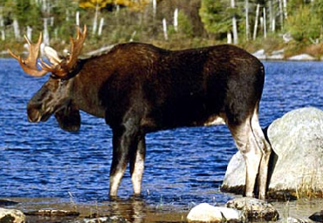
Лось
Один из самых крупных зверей нашей страны. Длина тела самца 2,5-3 м, хвоста 12-13 см, высота в холке до 2,35 м, масса 300-400 кг. Самки насколько меньше, их масса достигает 200 кг. Голова большая, горбоносая, с подвижной верхней губой, нависающей над нижней.
Уши большие, подвижные, глаза маленькие. Шерсть длинная, густая, ее окраска темно-бурая, ноги светлые.
Предпочитает молодые леса, зарастающие гари и лесосеки, расположенные среди участков старого леса, а также пойменные леса с густыми зарослями ивняка вблизи лесных болот и водоемов, богатых водно-болотной растительностью. Очень ловок в движениях, может проходить любые топкие болота.

Slide 11
Станция «Птицы родного края в библейских сказаниях»
Есть одна планета-сад
В этом космосе холодном.
Только здесь леса шумят,
Птиц скликая перелётных.
Птицы привлекали внимание людей многие века: они летали. Этого человек не мог, как ни старался. Человек мечтал о крыльях, но оставался бессилен. Птицы часто становились созданиями сказочными и даже божественными.

Slide 12
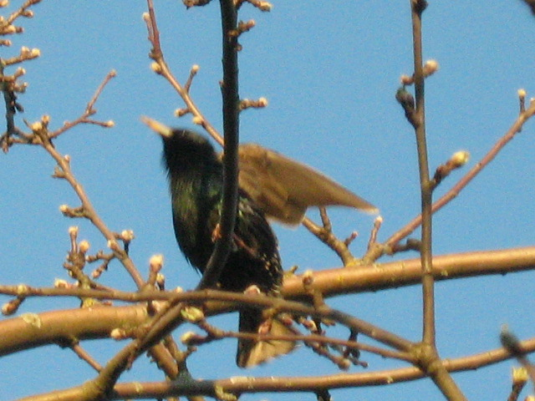
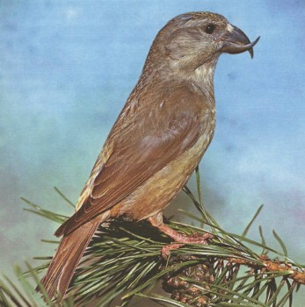
Скворец
В XVІІІ в. считалось преступлением разорить гнездо или убить эту птицу в окрестностях деревни.
Вероятно, на это повлияло давнее представление о нём как о вестнике весны.
Христиане охраняли персонажей библейских сказаний.
Эта птица при распятии Христа
вытаскивал гвозди, поэтому её клюв имеет форму клещей.
Клёст

Slide 13
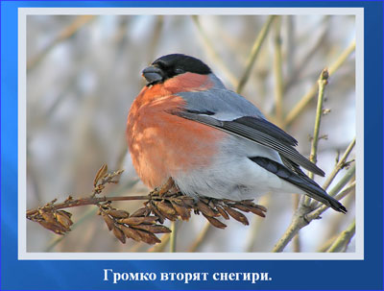
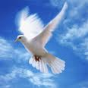
Снегирь
Эта красивая птица – ломала иглы тернового венца на голове Спасителя, и одна капля крови попала на грудь.
А эта всем известная птица известила Ноя о появлении земли во время Всемирного потопа.
Голубь

Slide 14

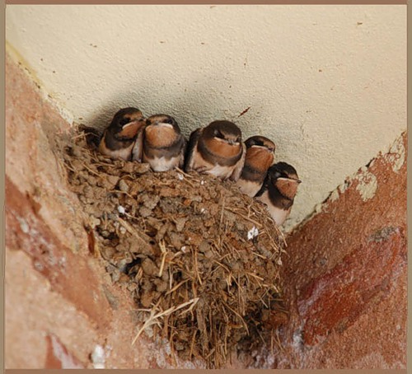
Традиция привлечения на гнездование этой птицы, возникла в связи с убежде-нием, что он приносит счастье, здоровье, благосостояние, защищает дом от пожаров, молний, стихийных бедствий.
Аист
Большим грехом было разорение
гнезда этой божьей птички. Которая строила свои гнёзда под крышей дома человека.
Ласточка

Slide 15
Станция «Растения леса»
На земле исчезают цветы,
С каждым годом заметнее это.
Меньше радости и красоты
Оставляет нам каждое лето.
Если я сорву цветок,
Если ты сорвёшь цветок,
Если все : и я, и ты,
Если мы сорвём цветы,
Опустеют все поляны,
И не будет красоты.

Slide 16

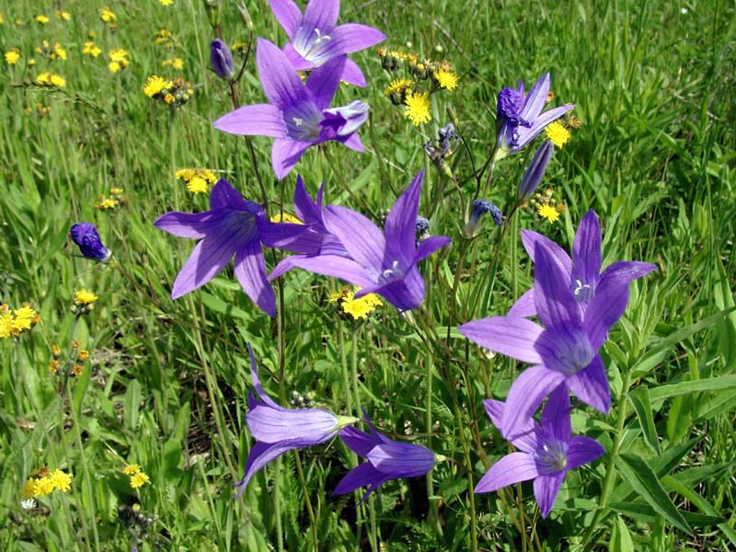
к
о
л
о
к
о
л
ь
ч
и
к
Названье ему очень звонкое дали,
Но только звенеть он сумеет едва ли.

Slide 17
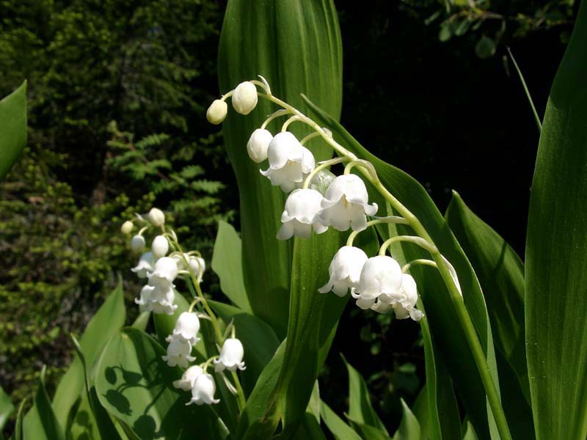
л
а
н
д
ы
ш
Цветёт он майскою порой,
Его найдёшь в тени лесной:
На стебельке, как бусы в ряд,
Цветы душистые висят.

Slide 18
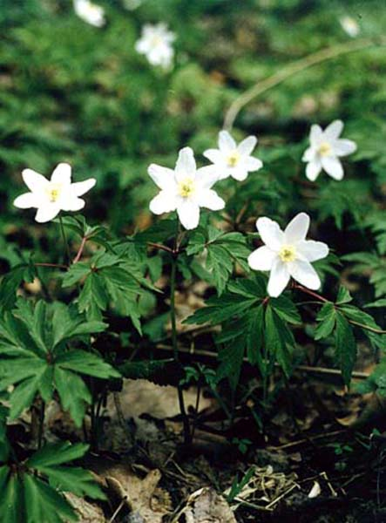
в
е
т
р
е
н
и
ц
а
В местах, где огонь превращается в воду,
На горных холмах, дня и ночи творенье
Во все времена и в любую погоду
Растет Анемоне – цветок вдохновенья.

Slide 19
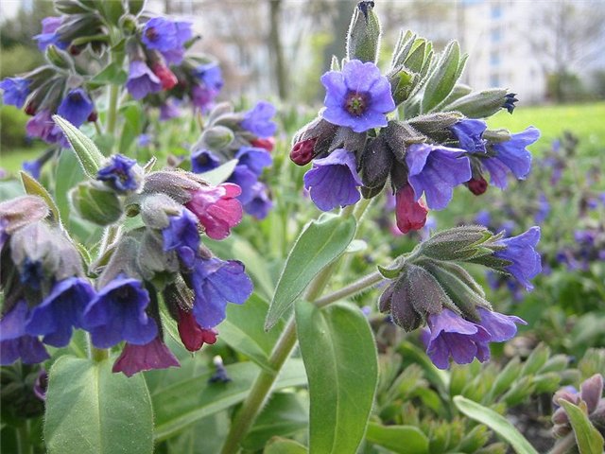
м
е
д
у
н
и
ц
а
Цветок изменчив:
То красный венчик,
То синий венчик.
Это прозвище недаром у красивого цветка:
Капля сочного нектара и душиста, и сладка!
От простуды излечиться
Вам поможет …

Slide 20
«Рыбе – вода, птице – воздух, человеку нужна Родина. Охранять природу – значит охранять Родину.»
М. Пришвин

Slide 21
Не шумите на природе! Не берите с собой на экскурсию магнитофоны.
Не ломайте ветки деревьев и кустарников!
Убирайте за собой мусор! Не оставляйте его на природе!
Берегите почву!
При сборе трав, плодов будьте бережны!
Не разводите костры!
Не собирайте цветы для букетов.
Ходите только по тропинкам!

Slide 22
Литература:
Навукова-метадычны часопіс “Экалогія” № 4 (28) 2010, РУП “Выдавецтва “Адукацыя і выхаванне”” Міністэрства адукацыі Рэспублікі Беларусь
Большой атлас природы России.- М.: Эгмонт Россия Лтд., 2003. – 644 с.
Плешаков А.А.; От земли до неба: атлас – определитель для учащихся нач. кл. /А.А. Плешаков. – 6-е изд.. – М.; Просвещение, 2005. – 222 с.: ил. - (Зеленый дом)

